Slide 1
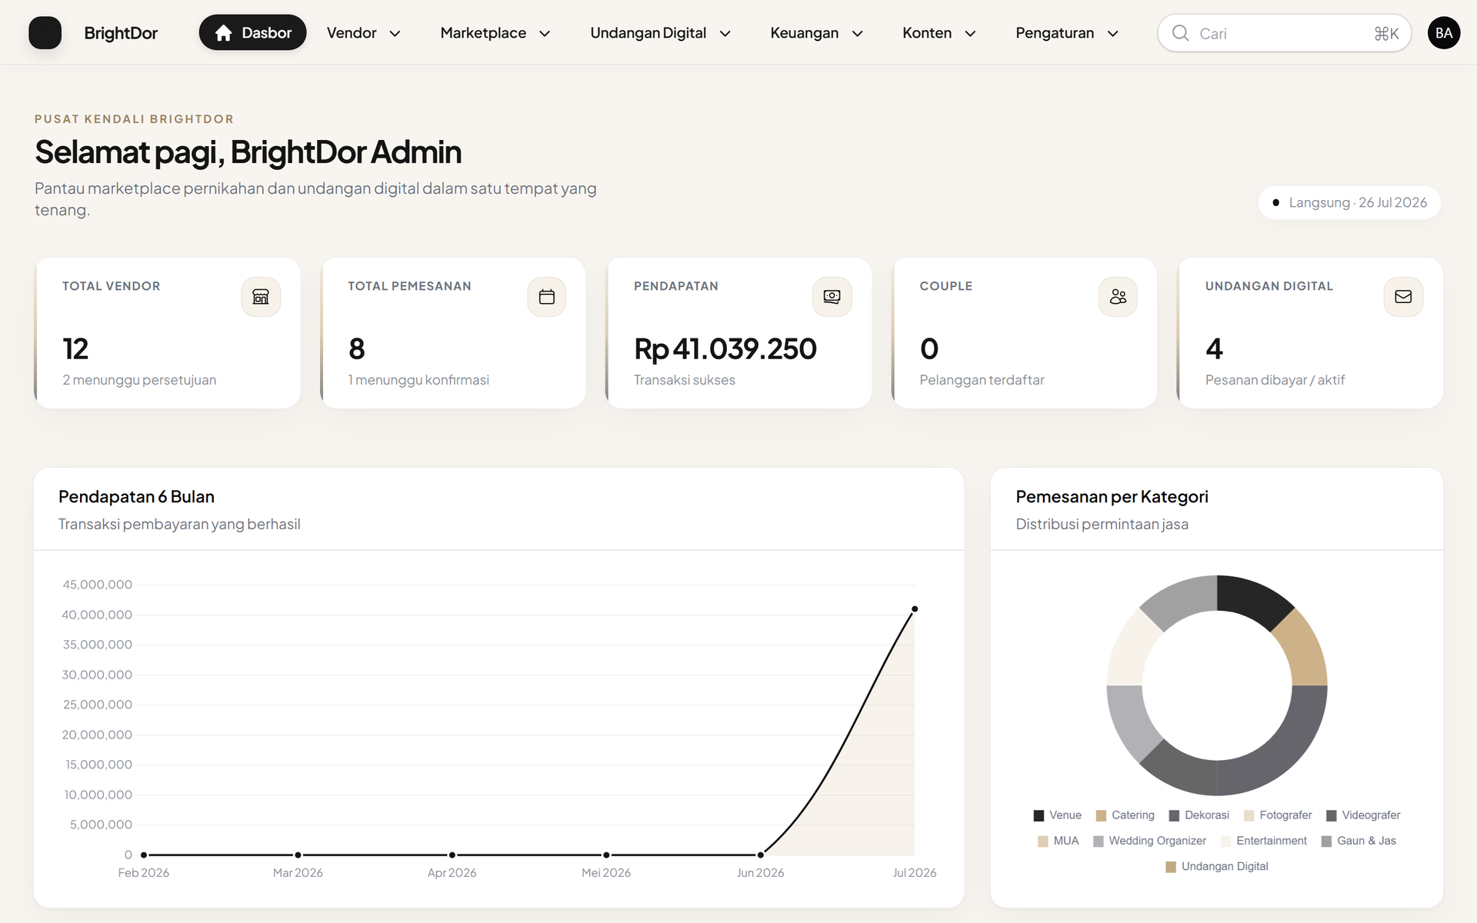
DOKUMENTASI APLIKASI WEBSITE
BrightDor
Marketplace jasa pernikahan & undangan digital —
Admin Panel berbasis Laravel 11 + Filament v5
Nama
……………………………
NIM
……………………………
Kelas
……………………………
Presentasi 1 · Senin, 27 Juli 2026
Notes:
Slide pembuka. Ganti Nama, NIM, dan Kelas sesuai identitas sebelum presentasi.

Slide 2
ISI DOKUMENTASI
Yang Dibahas Hari Ini
01
02
03
Nama Aplikasi Website
Mock Up & Penjelasan
Desain Database
Identitas produk, ruang lingkup layanan, dan teknologi yang dipakai untuk membangunnya.
Tampilan setiap halaman pada panel Admin, dari login sampai pengaturan, beserta fungsinya.
Entity Relationship Diagram dan ringkasan 33 tabel yang dikelompokkan per domain.
Slide 3 – 4
Slide 5 – 13
Slide 14 – 15
Deadline pengumpulan berikutnya: tanggal 10 setiap bulan.
02

Slide 3
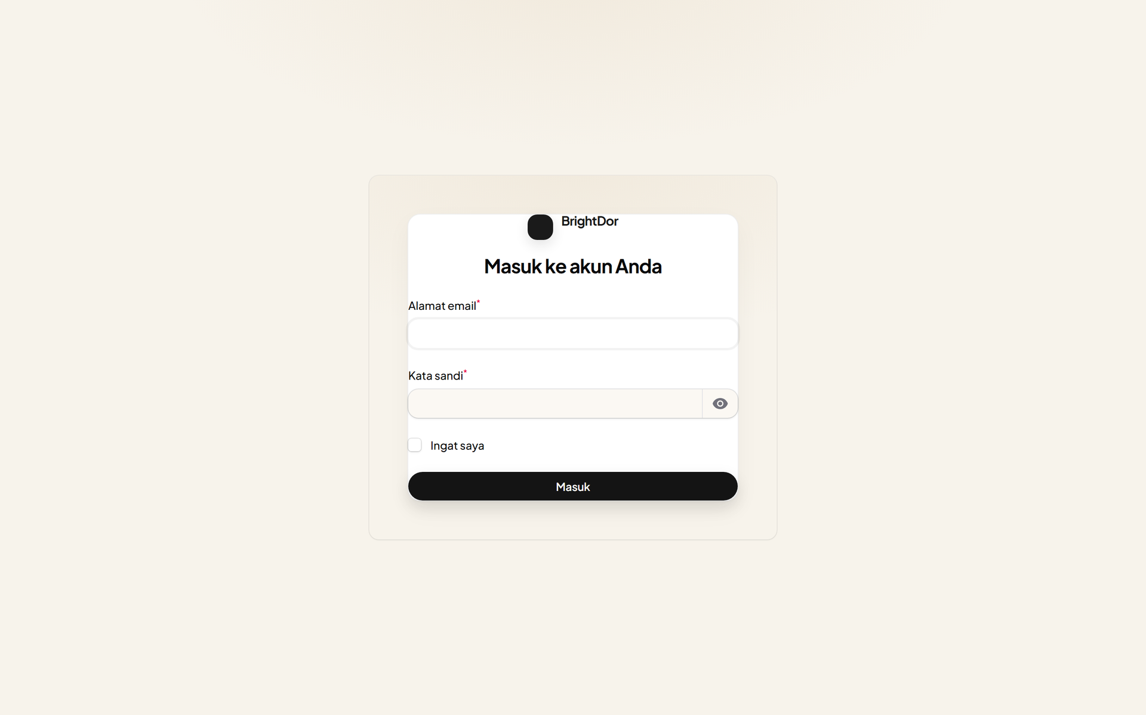
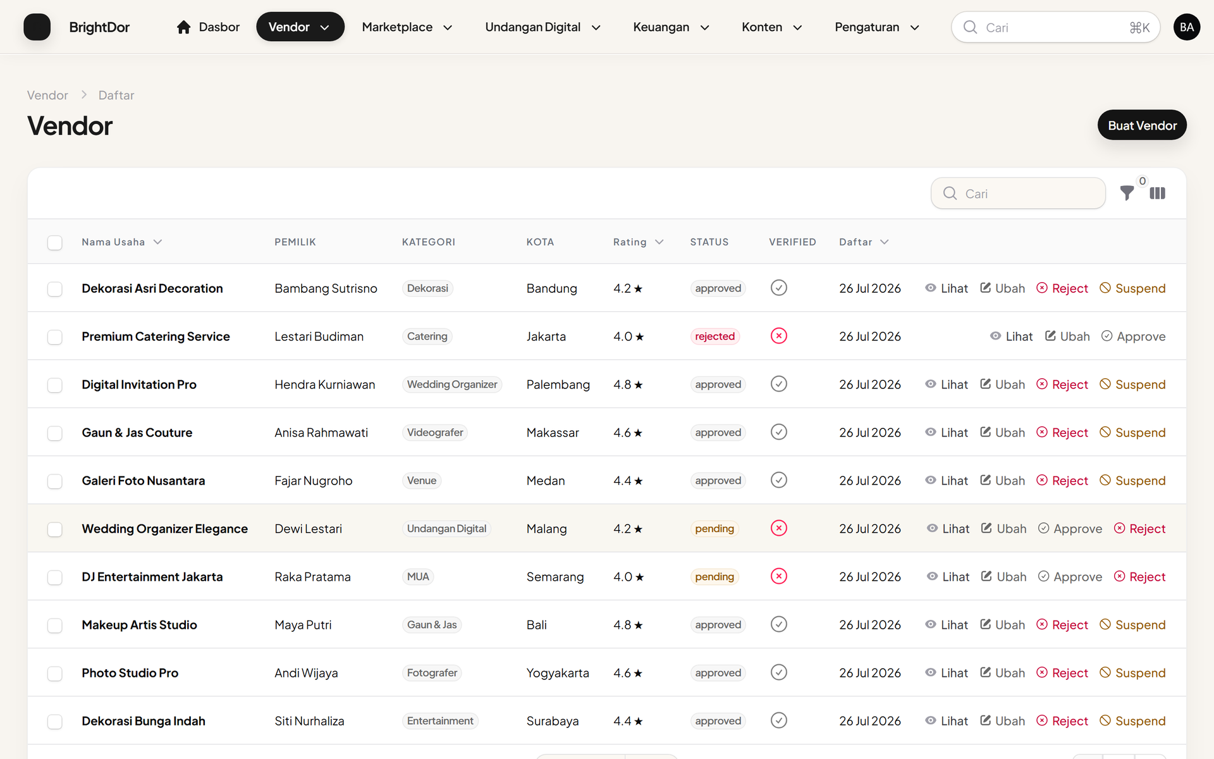
POIN 1 · NAMA APLIKASI
BrightDor
Bright (cerah) + Dor (pintu) — pintu menuju hari bahagia. Sebuah marketplace yang mempertemukan calon pengantin dengan vendor pernikahan terverifikasi, sekaligus menjual undangan pernikahan digital dalam satu platform.
33
18
7
5
Tabel database
Modul admin
Grup menu
Widget dasbor
Direktori vendor
9 kategori jasa: venue, catering, dekorasi, MUA, fotografer, dan lainnya.
Booking terpusat
Pemesanan jasa lengkap dengan kode booking, status, dan perhitungan komisi.
Undangan digital
Katalog template, order, dan undangan aktif dengan subdomain sendiri.
03

Slide 4
POIN 1 · RUANG LINGKUP
Pengguna & Teknologi
Pengguna sistem
Teknologi yang digunakan
Admin
Laravel 11
Filament v5
Satu-satunya panel yang sudah dibangun. Mengelola seluruh data: vendor, jasa, booking, undangan, keuangan, dan konten.
Framework backend
Panel admin
PHP 8.2
SQLite / MySQL
Vendor
Bahasa pemrograman
Basis data
Tersimpan sebagai data (user_type = vendor). Profil, jasa, dan pencairan dananya dikelola admin lewat panel.
Spatie Permission
Spatie Media Library
Role & hak akses
Manajemen file
Couple
Calon pengantin, tersimpan sebagai data (user_type = couple). Menjadi pemilik booking dan order undangan.
Maatwebsite Excel
Chart.js
Ekspor laporan
Grafik dasbor
Catatan: panel terpisah untuk Vendor dan Couple belum dibangun pada tahap ini.
04

Slide 5
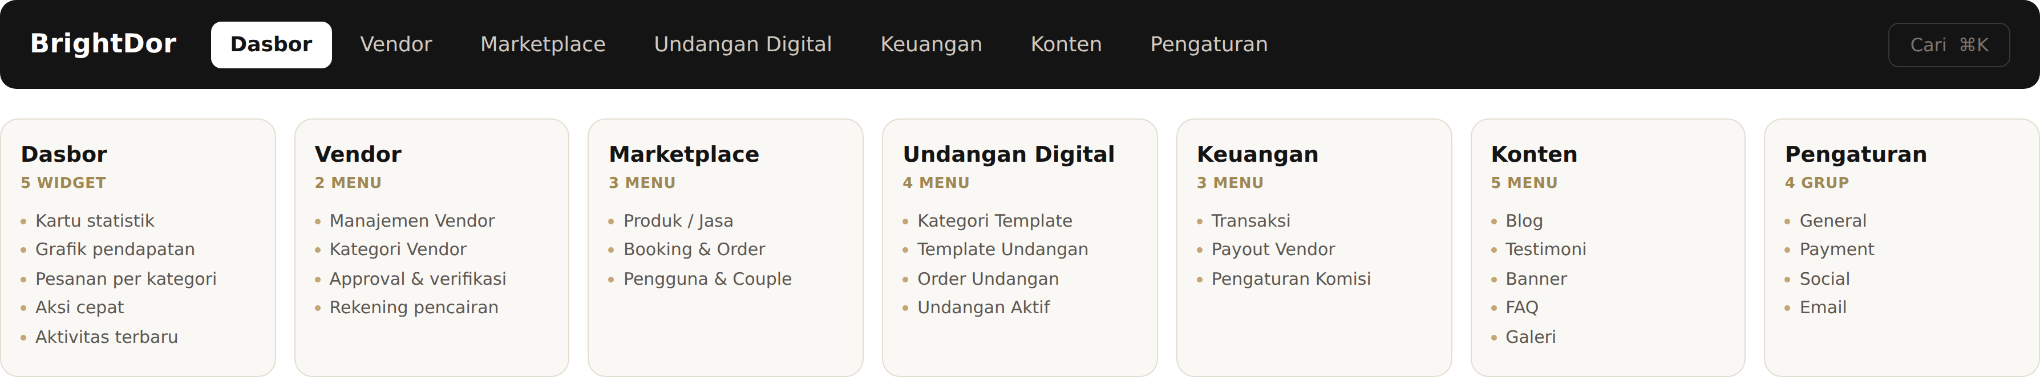
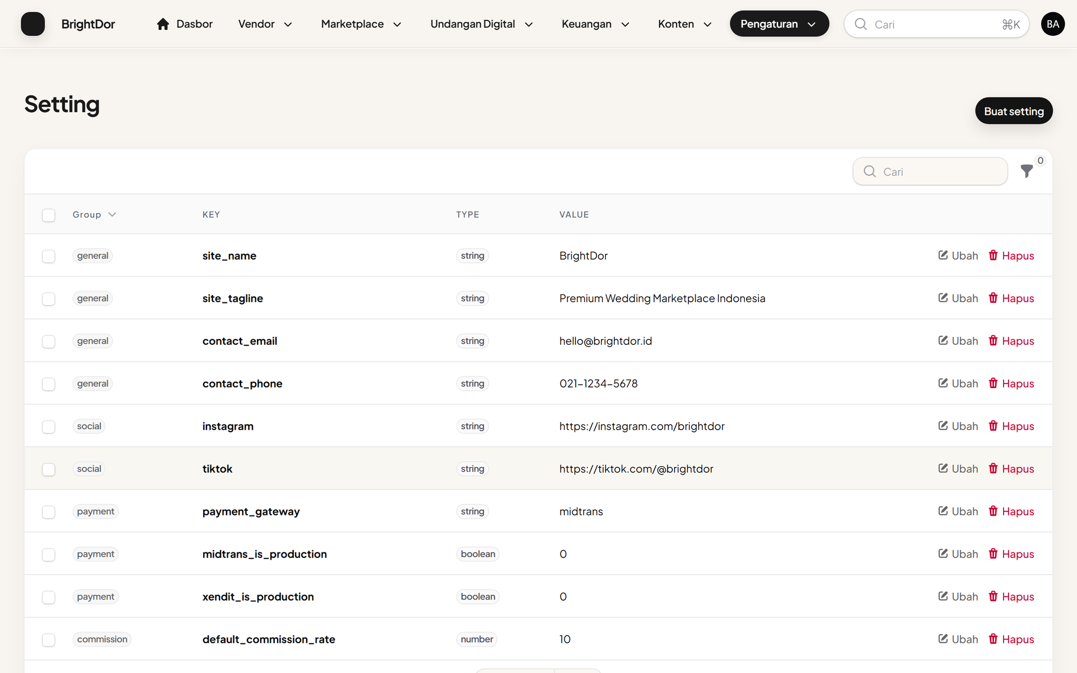
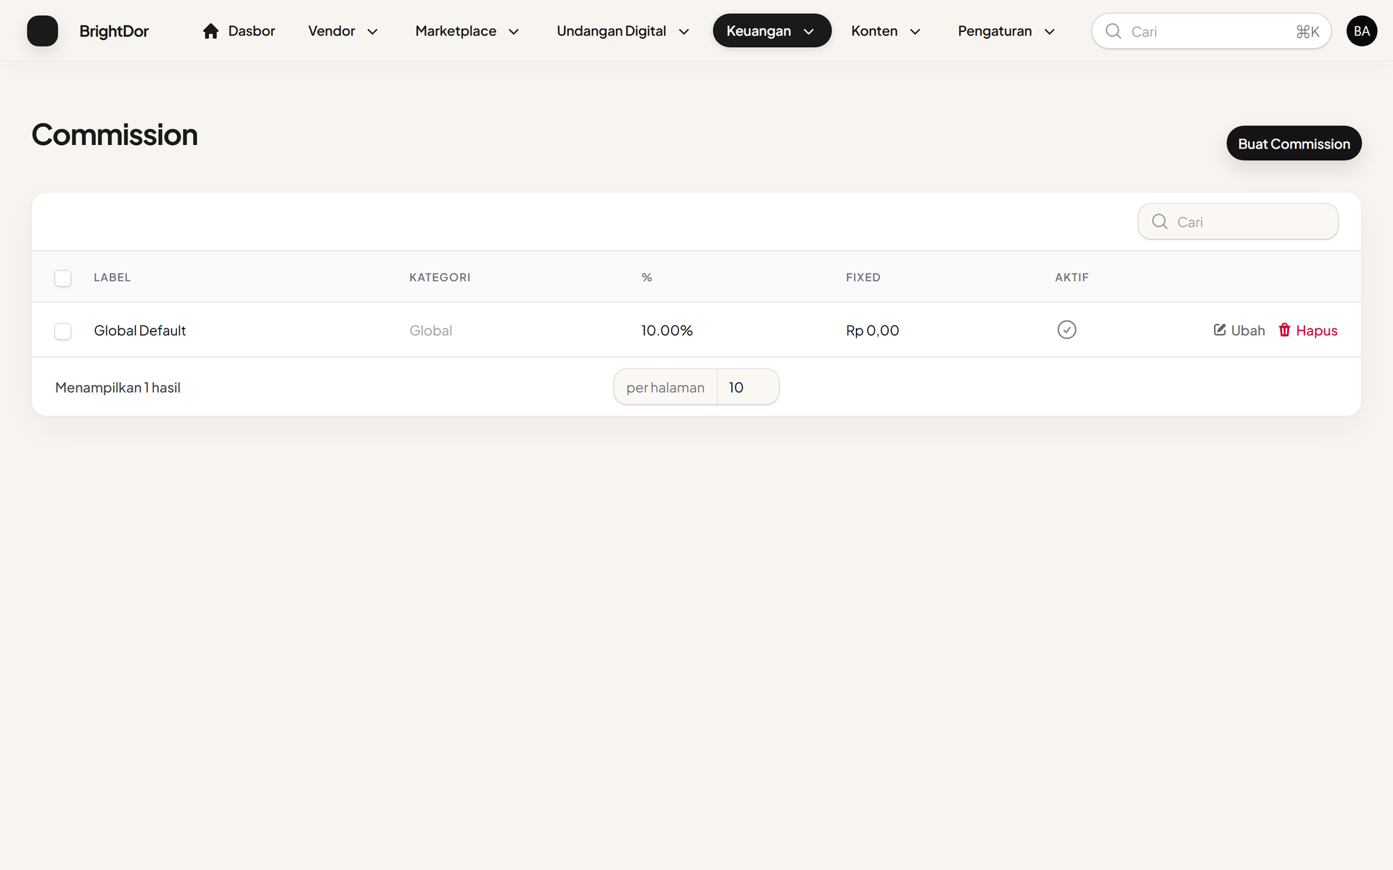
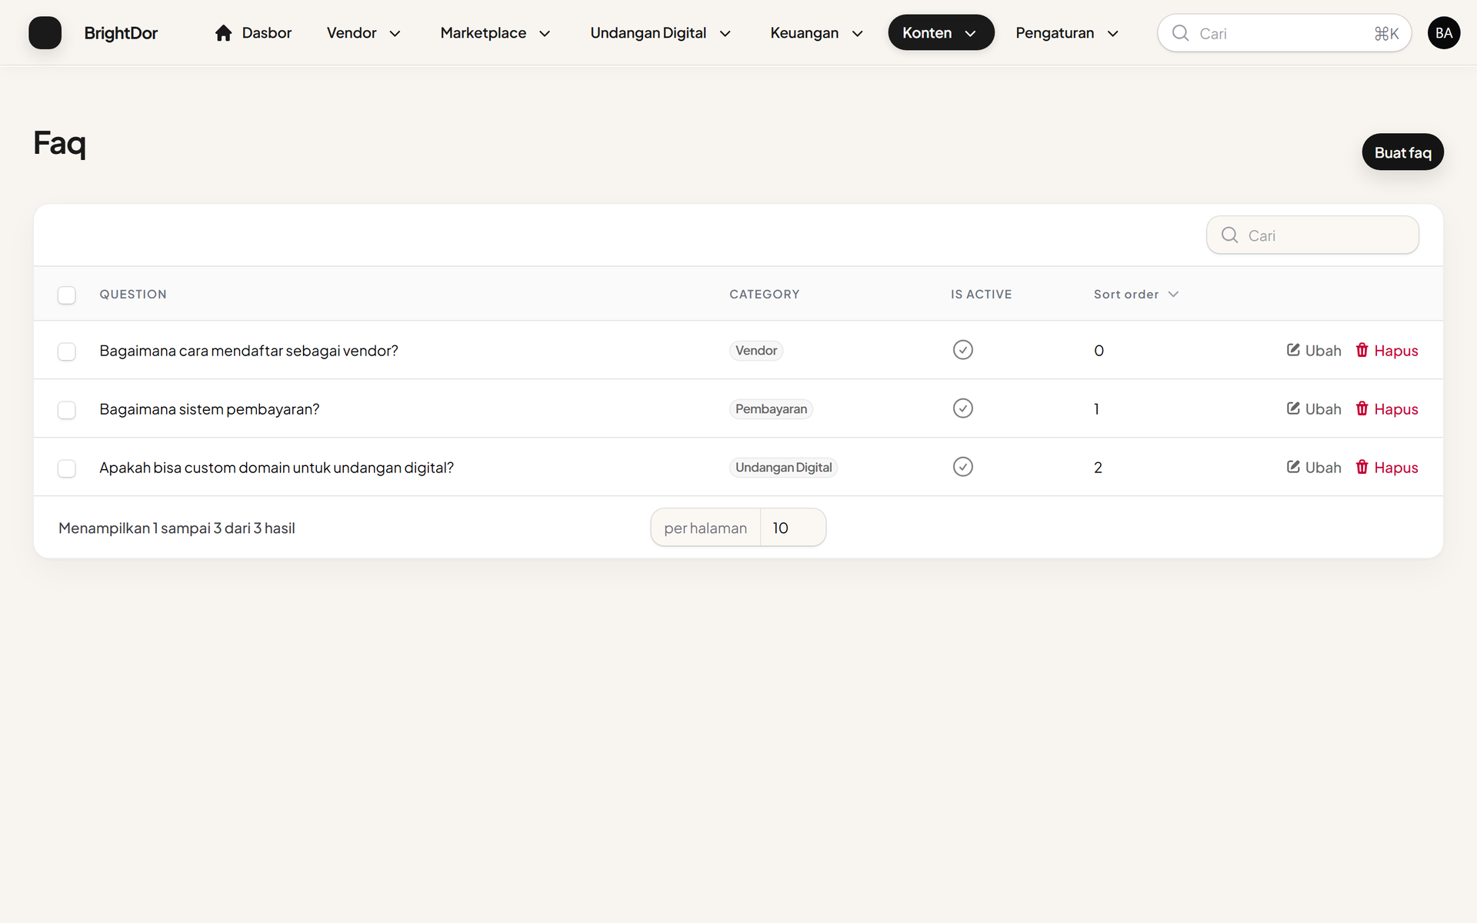
POIN 2 · MOCK UP
Struktur Menu Panel Admin
Panel memakai navigasi atas (top navigation) tanpa sidebar, sehingga area kerja lebih lega. Seluruh modul dikelompokkan ke dalam tujuh grup menu berikut.
Warna panel mengikuti identitas BrightDor: hitam pekat, aksen emas lembut, dan latar krem. Pencarian global tersedia lewat pintasan Ctrl + K.
05

Slide 6
POIN 2 · MOCK UP
Halaman Login
Satu pintu masuk untuk seluruh pengelola di alamat /admin. Halaman lain tidak bisa dibuka sebelum berhasil masuk.
Autentikasi bawaan Filament: email, kata sandi, dan opsi ingat saya.
Percobaan masuk yang gagal dibatasi otomatis untuk mencegah brute force.
Kolom last_login_at pada tabel users diperbarui setiap kali admin masuk.
AKUN UJI COBA
admin@brightdor.test
Kata sandi: password
Halaman login panel admin BrightDor
06

Slide 7
POIN 2 · MOCK UP
Dasbor Utama
1
Kartu statistik
Total vendor, pemesanan, pendapatan, couple, dan undangan digital aktif.
2
Grafik pendapatan
Tren transaksi berhasil selama enam bulan terakhir.
3
Pesanan per kategori
Donat sebaran permintaan jasa di sembilan kategori vendor.
4
Aksi cepat
Pintasan ke tugas penting: tinjau vendor, kelola pesanan, pencairan.
5
Aktivitas terbaru
Vendor menunggu persetujuan dan pemesanan terbaru beserta statusnya.
Dasbor menyapa admin sesuai waktu hari dan menampilkan ringkasan marketplace secara langsung.
07

Slide 8
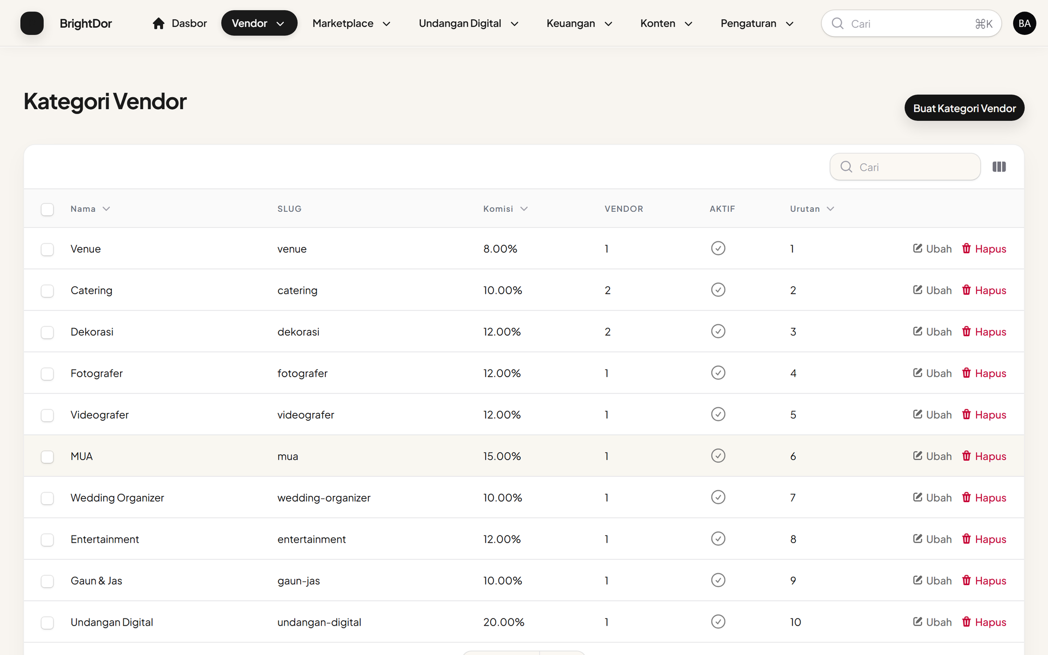
POIN 2 · MOCK UP
Modul Vendor
Grup menu Vendor menangani pendaftaran mitra sampai disetujui tayang, termasuk verifikasi berkas dan data rekening pencairan.
Manajemen Vendor
Kategori Vendor
Daftar seluruh mitra dengan status pending, approved, rejected, atau suspended. Menyimpan profil usaha, alamat, titik koordinat, kontak, media sosial, rating, serta data rekening bank. Vendor unggulan bisa ditandai agar tampil lebih dulu.
Sembilan kategori jasa seperti venue, catering, dekorasi, MUA, dan fotografer. Setiap kategori memiliki tarif komisi bawaan, ikon, urutan tampil, dan saklar aktif atau nonaktif.
08
Penghapusan memakai soft delete, sehingga data vendor lama tetap bisa ditelusuri.

Slide 9
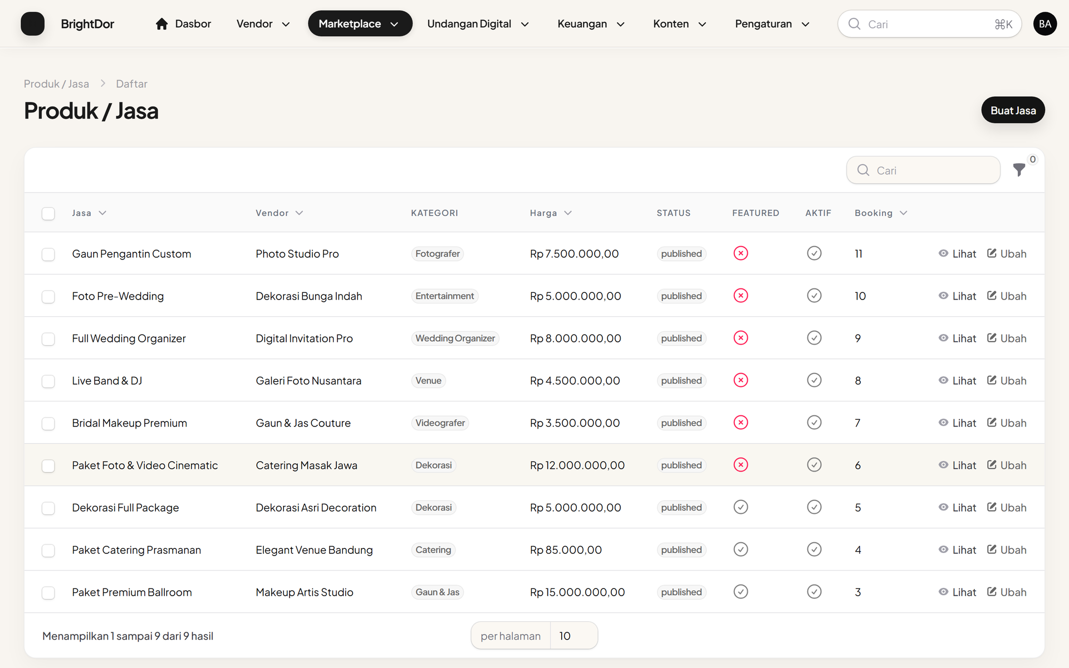
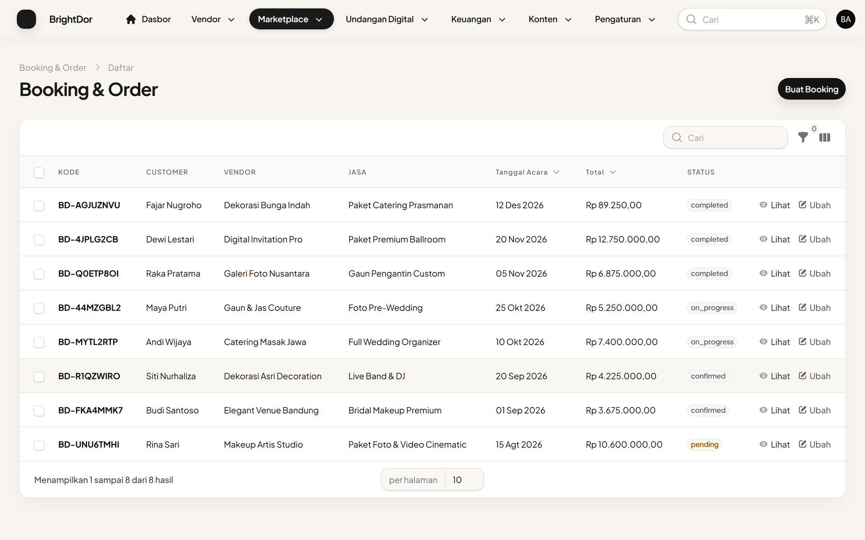
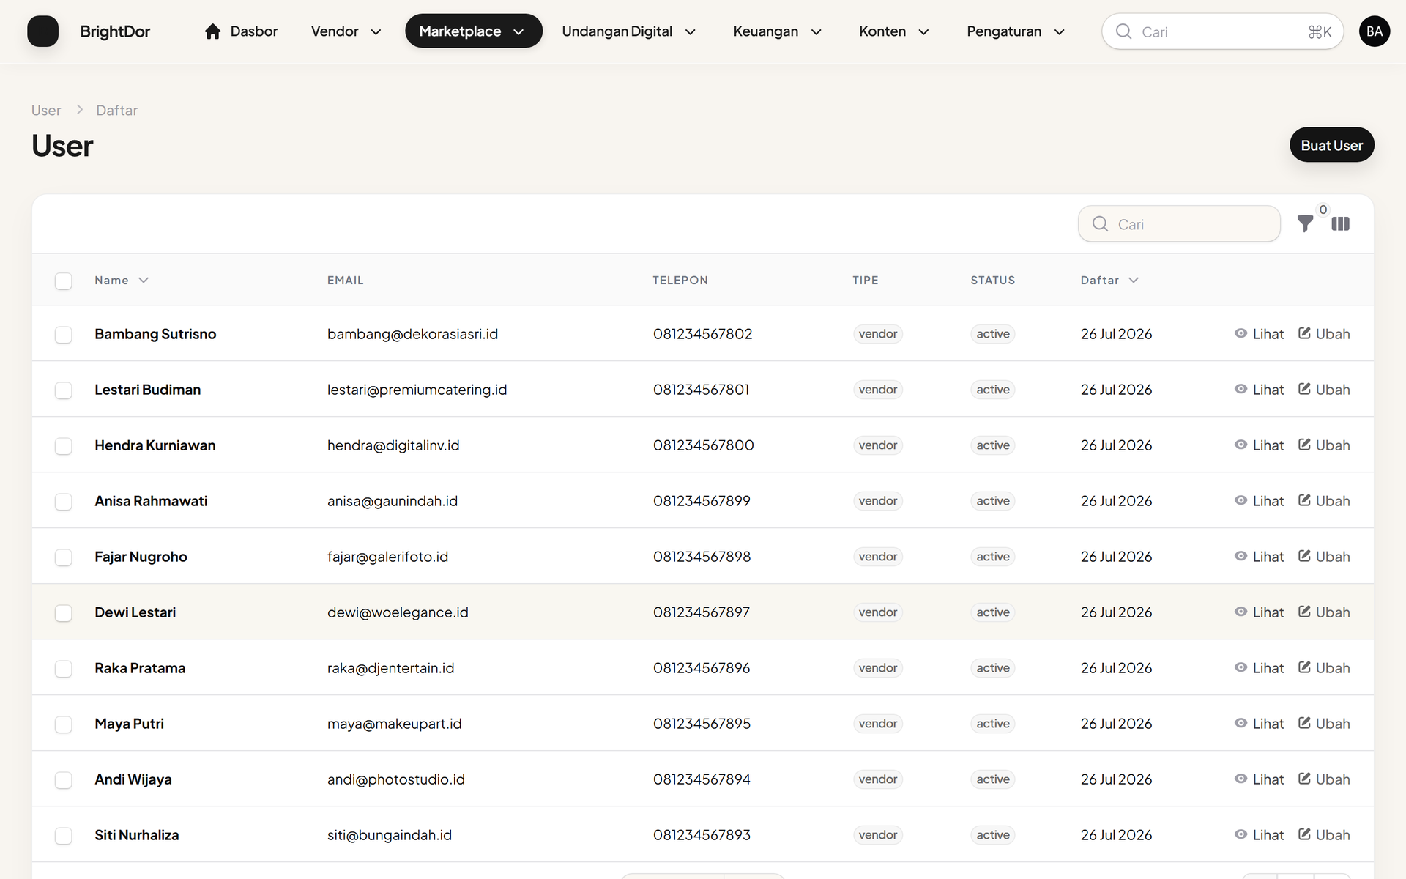
POIN 2 · MOCK UP
Modul Marketplace
Inti transaksi platform: katalog jasa milik vendor, pemesanan dari calon pengantin, dan data seluruh pengguna yang terlibat.
Produk / Jasa
Booking & Order
Pengguna & Couple
Paket layanan milik vendor lengkap dengan harga, harga diskon, satuan harga, kapasitas, durasi, dan daftar fasilitas. Status draft, published, moderated, atau rejected dipakai untuk moderasi.
Pemesanan dengan kode unik, tanggal dan lokasi acara, jumlah tamu, subtotal, diskon, biaya admin, komisi, dan total. Status berjalan dari pending, confirmed, on_progress, hingga completed.
Seluruh akun terdaftar beserta jenisnya (admin, vendor, couple), status aktif atau ditangguhkan, nomor telepon, foto profil, dan catatan waktu terakhir masuk.
09

Slide 10
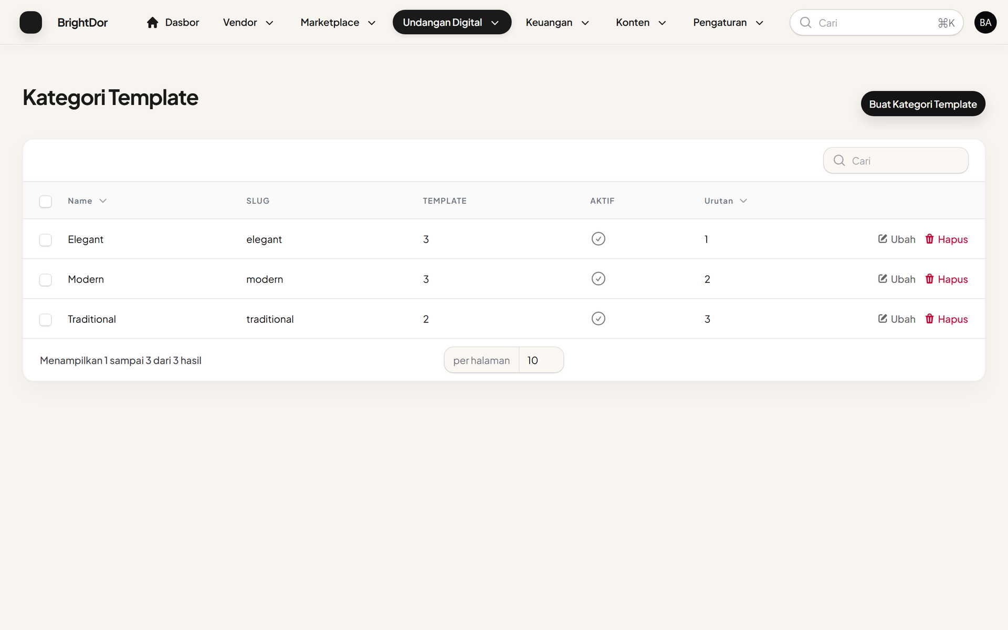
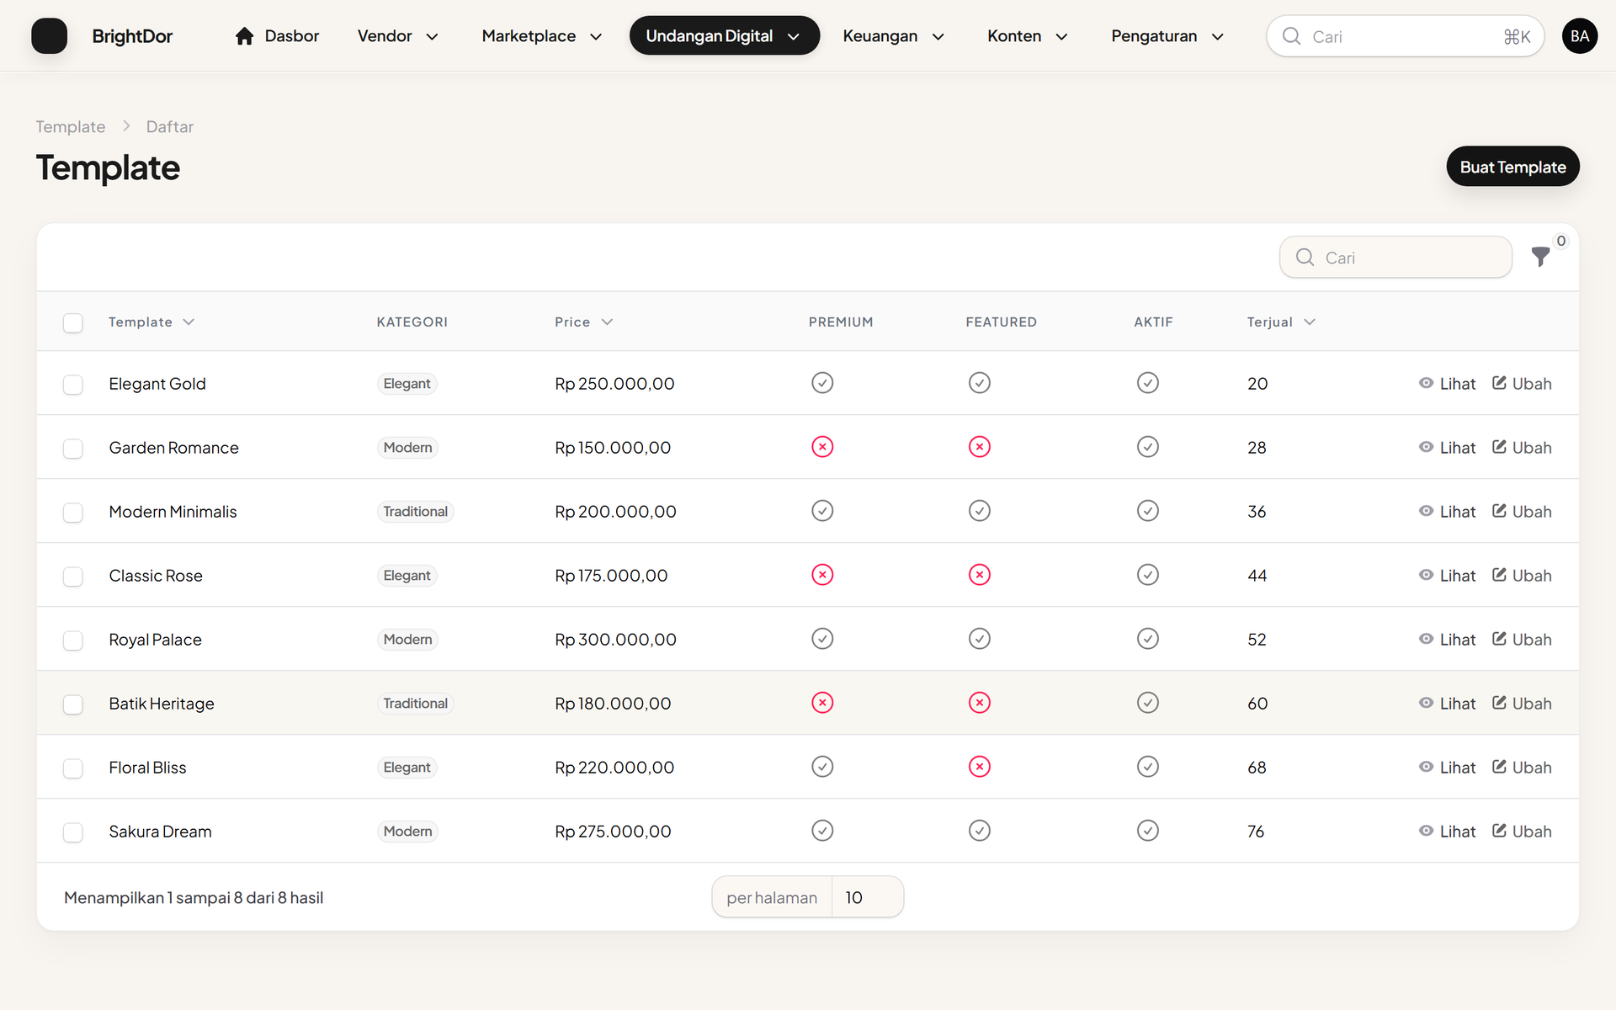
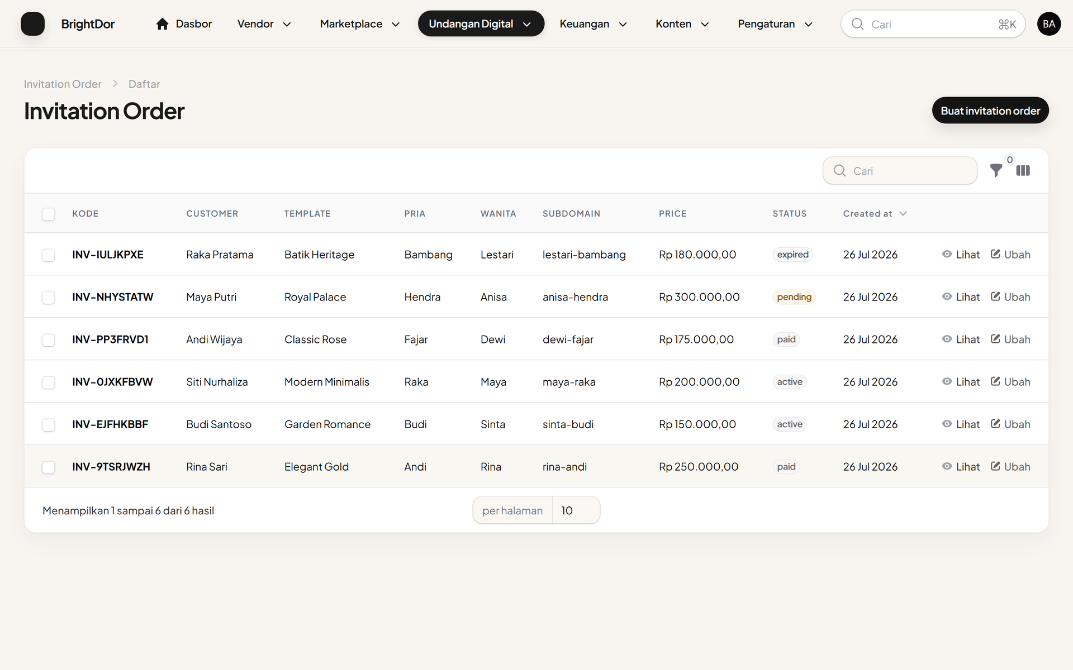
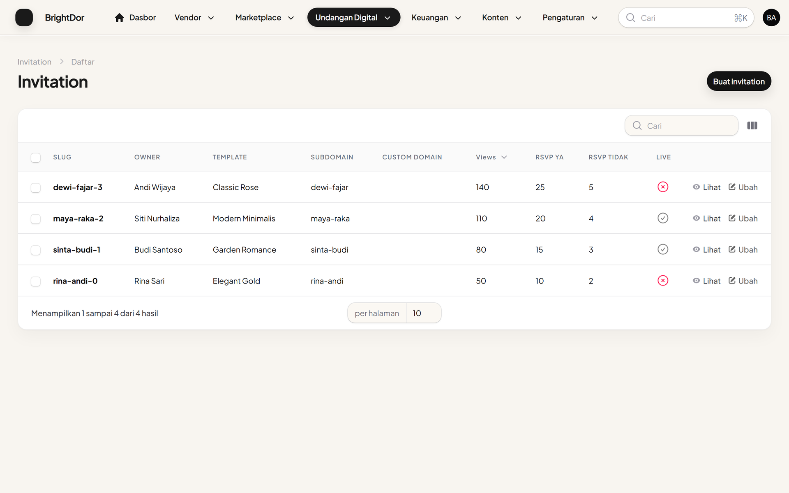
POIN 2 · MOCK UP
Modul Undangan Digital
Lini produk kedua BrightDor: admin mengurasi desain, memantau pesanan masuk, lalu mengaktifkan undangan agar bisa dibagikan ke tamu.
Kategori Template
Template Undangan
Order Undangan
Undangan Aktif
Pengelompokan desain undangan beserta urutan tampil dan status aktif.
Katalog desain dengan harga, gambar pratinjau, tautan demo, label premium dan unggulan, serta jumlah penjualan.
Pesanan berisi nama mempelai, tanggal dan lokasi akad, subdomain atau domain khusus, serta masa berlaku.
Undangan yang sudah terbit. Konten dan tema disimpan sebagai JSON, lengkap dengan jumlah kunjungan dan rekap RSVP.
10

Slide 11
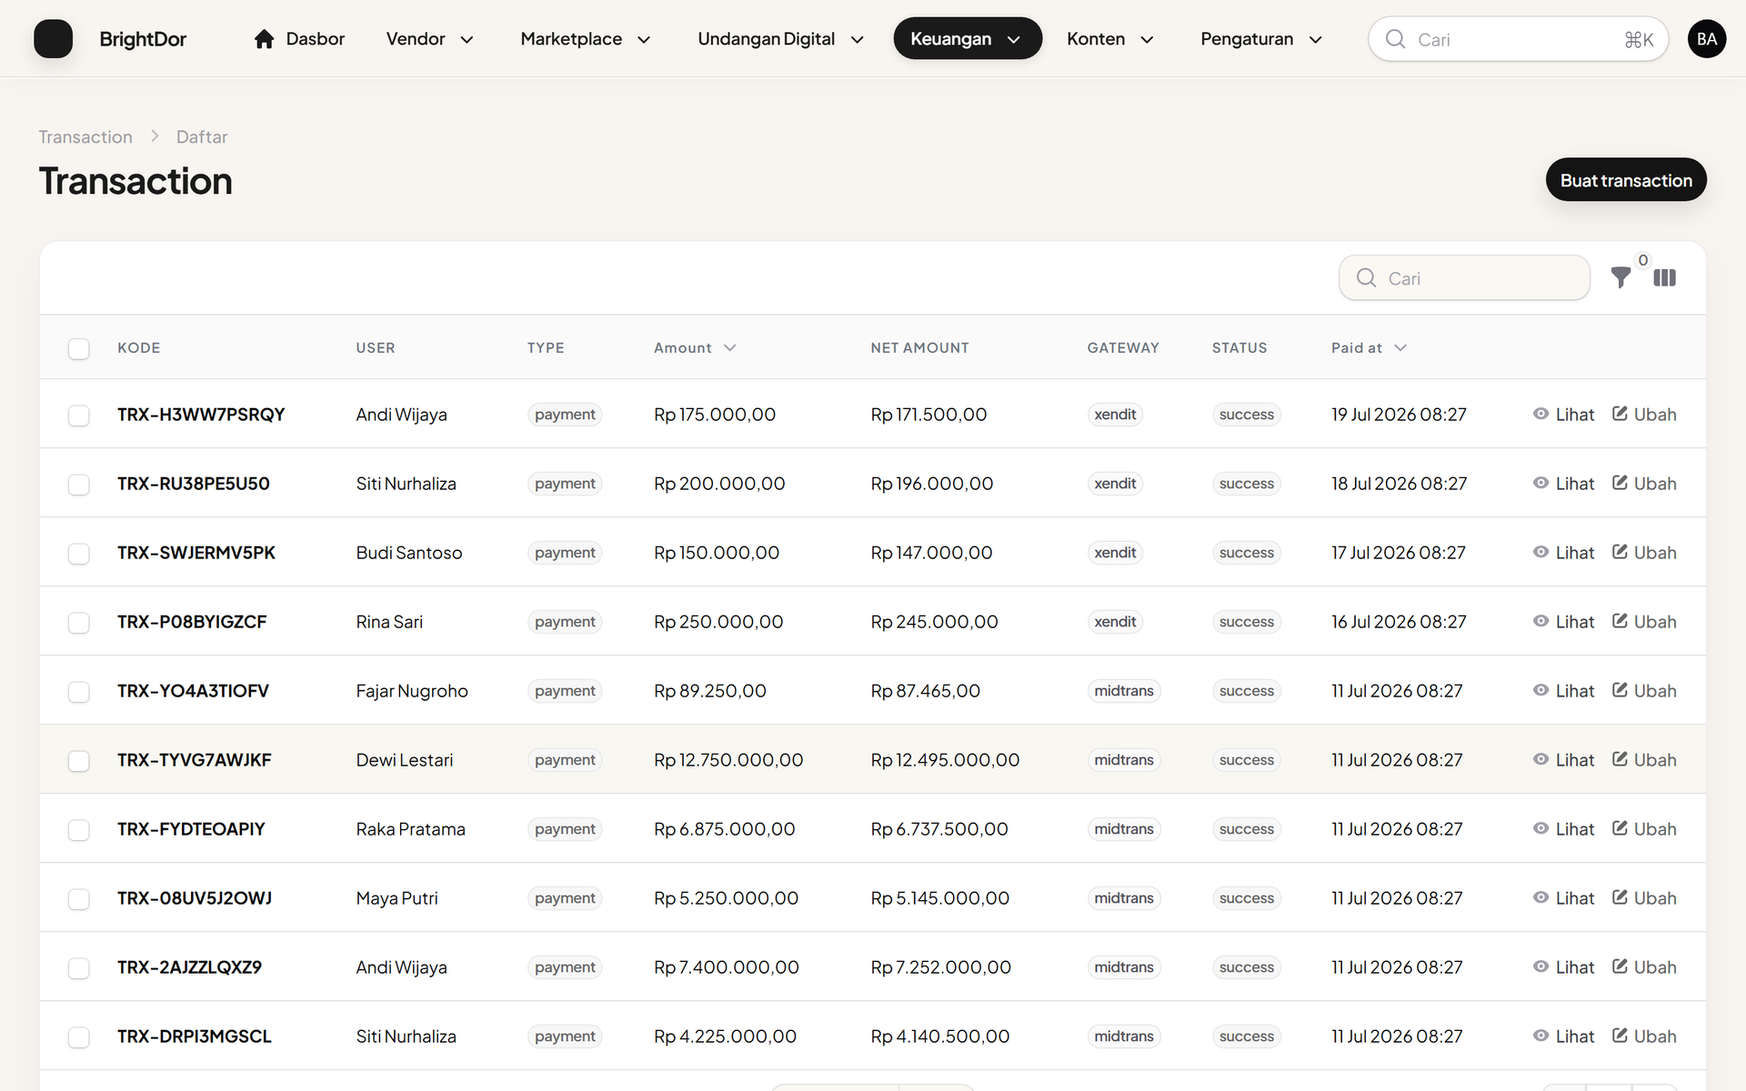
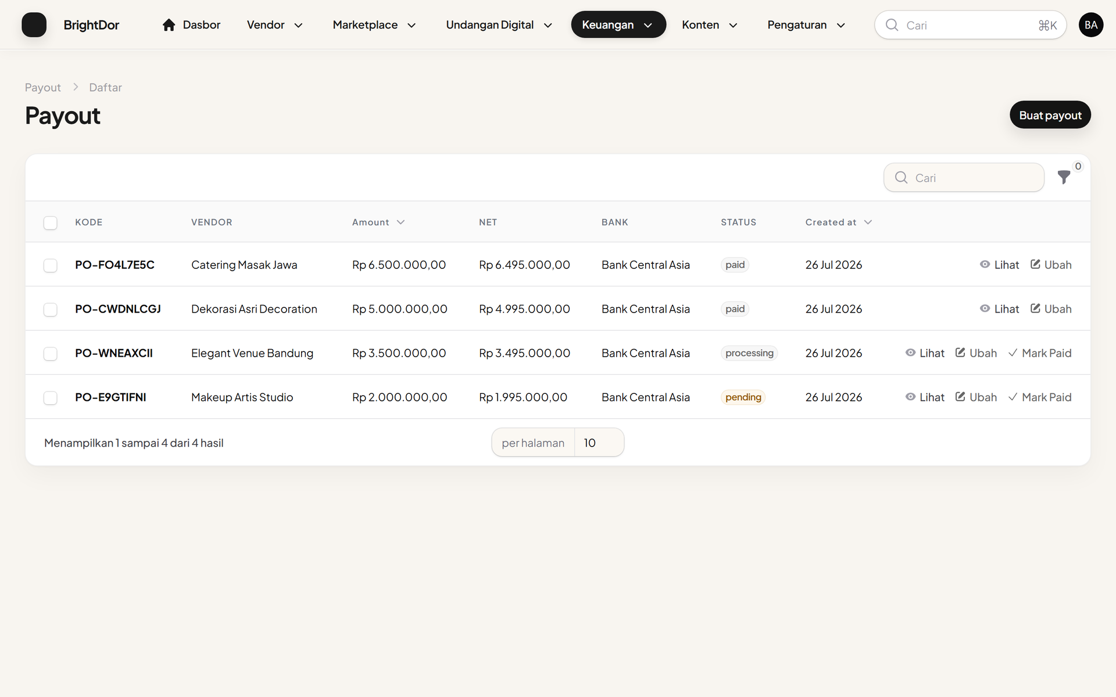
POIN 2 · MOCK UP
Modul Keuangan
Semua arus uang tercatat di sini: pembayaran masuk, potongan komisi BrightDor, hingga pencairan dana ke rekening vendor.
Transaksi
Payout Vendor
Pengaturan Komisi
Catatan pembayaran, refund, komisi, dan payout dengan kode unik. Relasi polymorphic membuat satu transaksi bisa menunjuk ke booking maupun order undangan. Sudah disiapkan untuk Midtrans dan Xendit.
Permintaan pencairan dana vendor beserta jumlah kotor, biaya, dan jumlah bersih. Menyimpan data rekening tujuan, catatan admin, siapa yang memproses, dan kapan diproses.
Tarif komisi dalam bentuk persentase maupun nominal tetap. Bisa diatur secara global untuk seluruh transaksi atau khusus per kategori vendor tertentu.
11

Slide 12
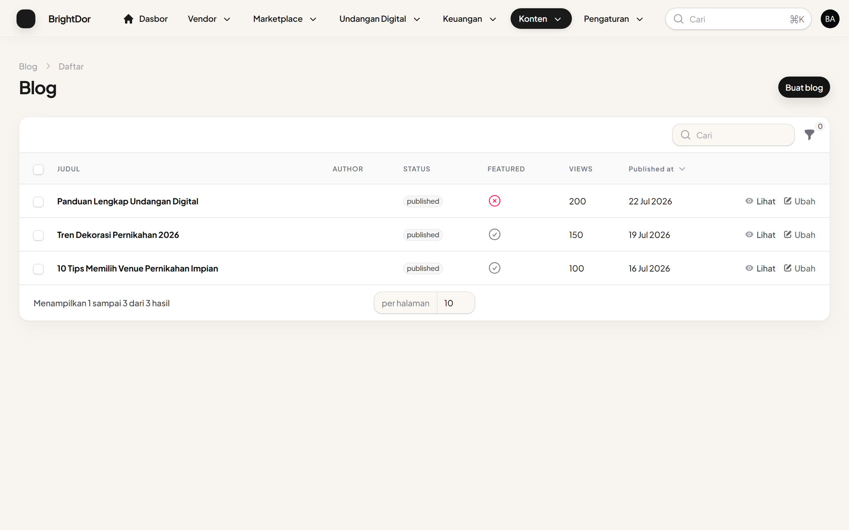
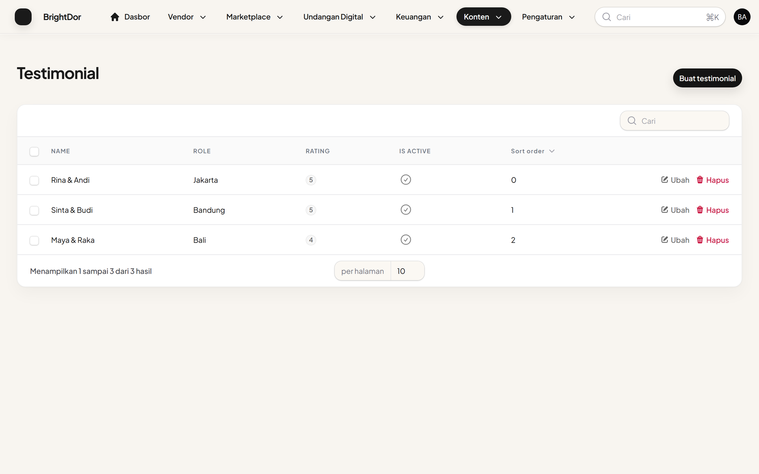
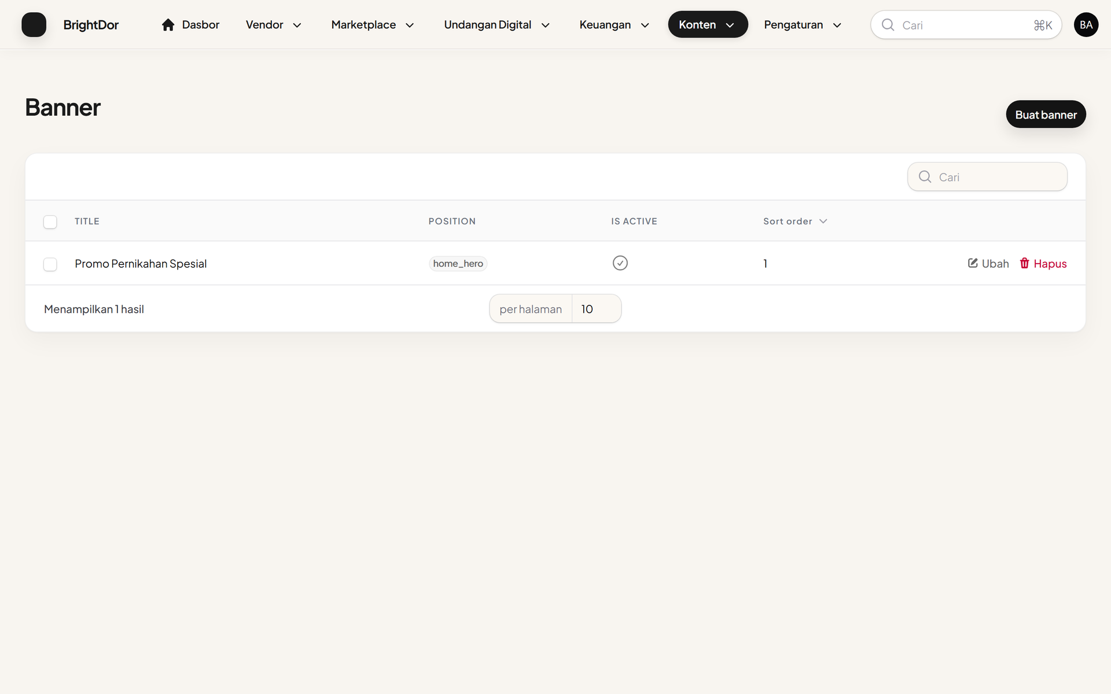
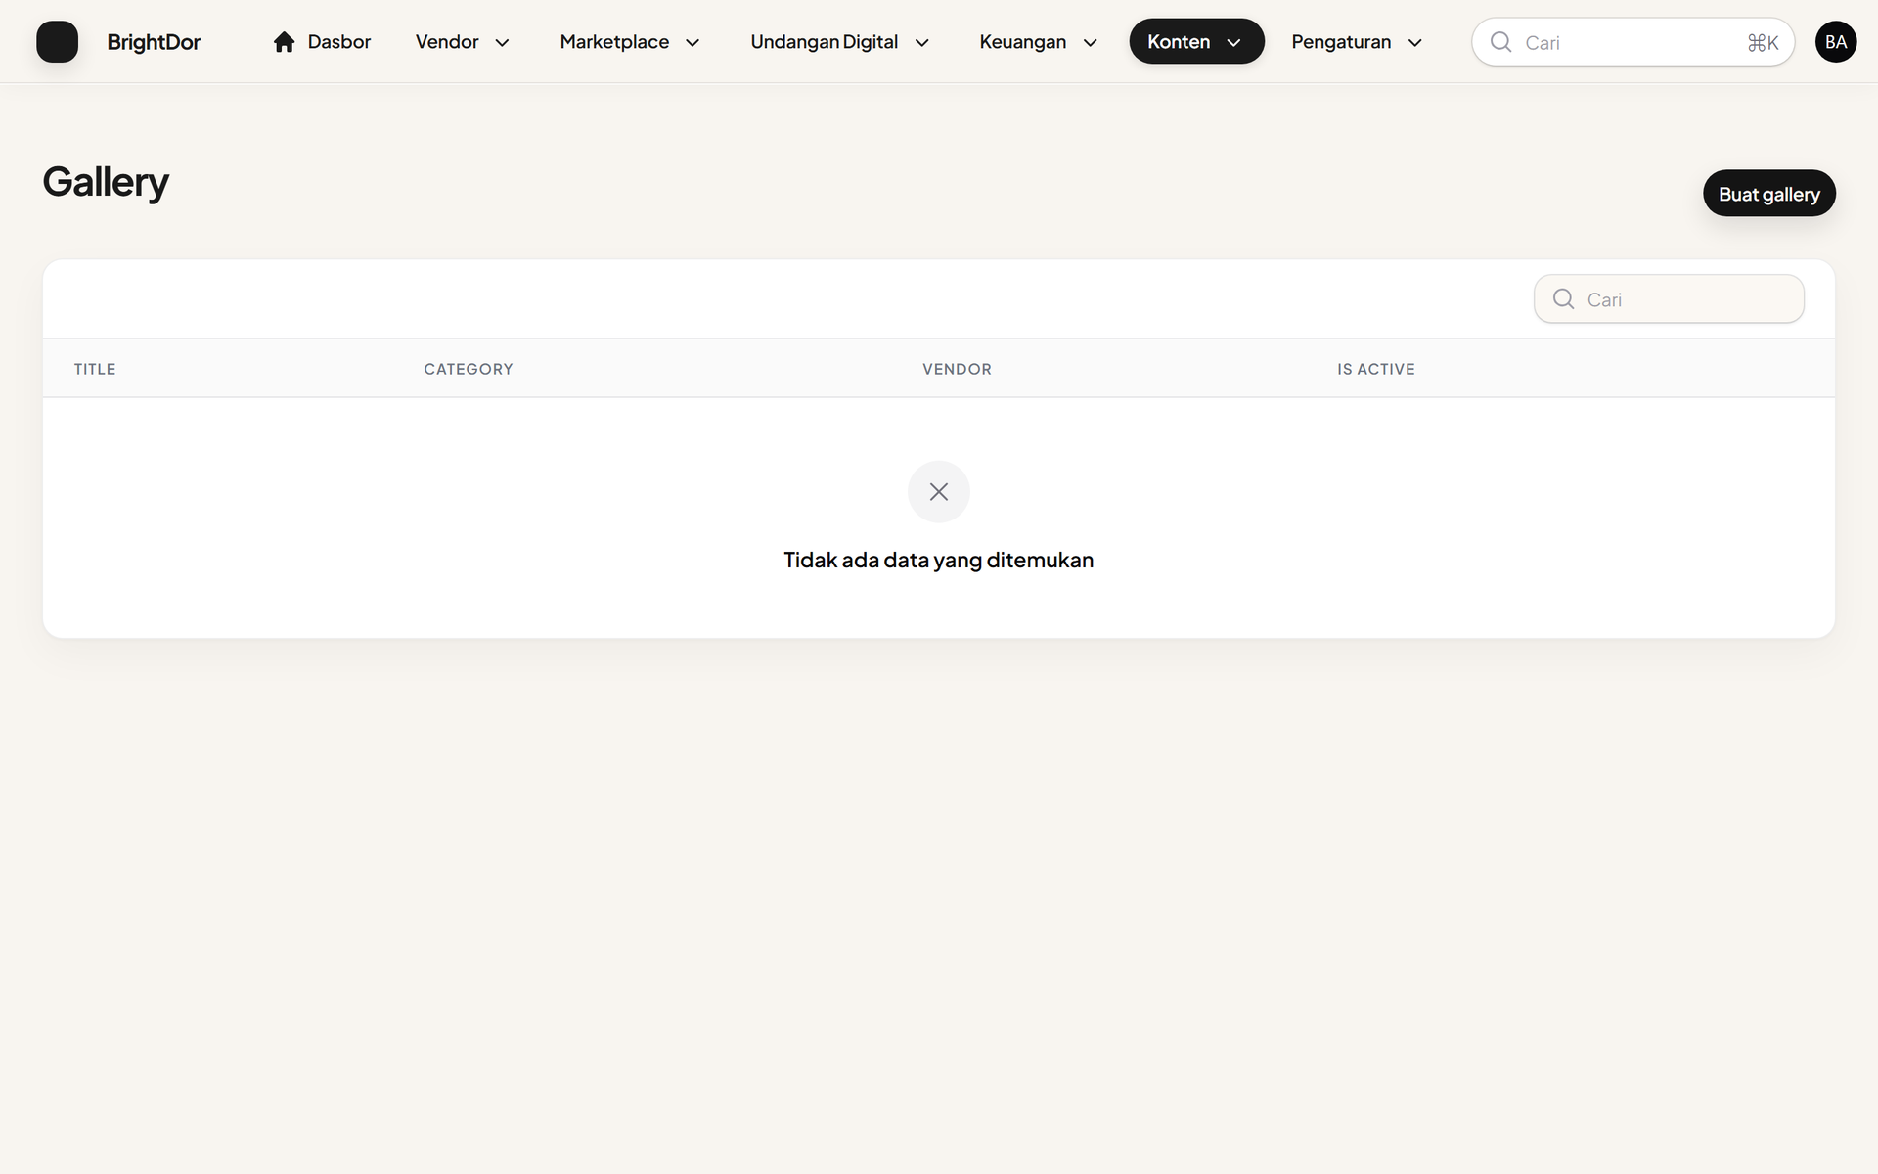
POIN 2 · MOCK UP
Modul Konten & Pengaturan
Grup terakhir mengurus wajah publik situs dan konfigurasi sistem, agar halaman depan bisa diperbarui tanpa menyentuh kode.
Blog Artikel tips pernikahan, status draft atau terbit.
Testimoni Ulasan pasangan dengan nilai bintang dan tanggal acara.
Banner Materi promosi beranda dengan periode tayang.
FAQ Tanya jawab yang dikelompokkan per kategori.
Galeri Foto dokumentasi, bisa ditautkan ke vendor tertentu.
Pengaturan Konfigurasi general, payment, social, dan email.
12

Slide 13
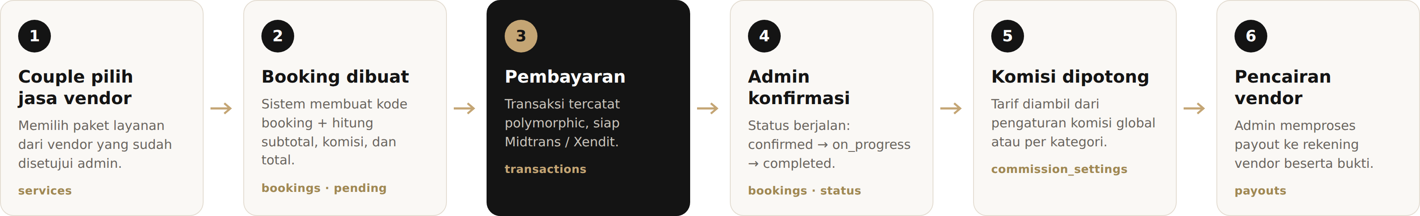
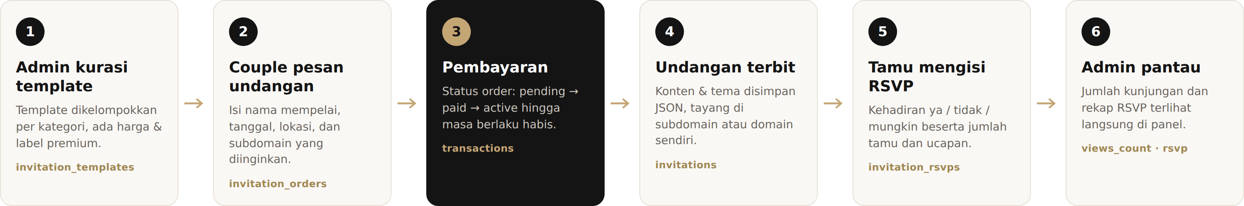
POIN 2 · PENJELASAN
Alur Proses Utama
Alur pemesanan jasa vendor
Alur pemesanan undangan digital
Setiap kotak memuat nama tabel penyimpannya, sehingga alur di atas bisa langsung dicocokkan dengan rancangan basis data berikut.
13

Slide 14
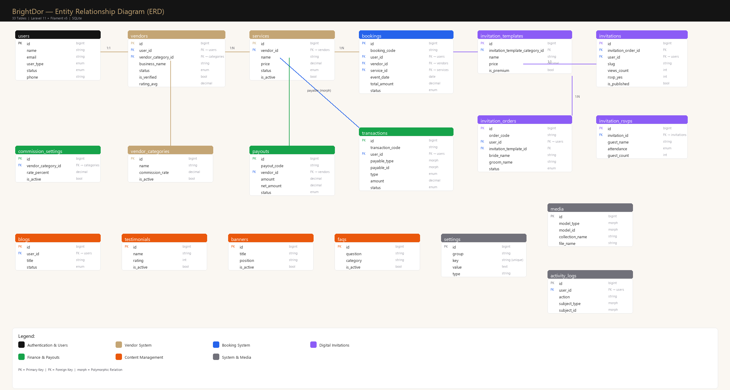
POIN 3 · DESAIN DATABASE
Entity Relationship Diagram
14

Slide 15
POIN 3 · DESAIN DATABASE
Ringkasan 33 Tabel per Domain
Autentikasi & Pengguna
Sistem Vendor
Pemesanan
users · password_reset_tokens · sessions · roles · permissions · model_has_roles · model_has_permissions · role_has_permissions
vendor_categories · vendors · services
bookings
Undangan Digital
Keuangan
Konten & Sistem
invitation_template_categories · invitation_templates · invitation_orders · invitations · invitation_rsvps
transactions · commission_settings · payouts
blogs · testimonials · banners · faqs · galleries · settings · activity_logs · media · cache · jobs
Soft delete
Relasi polymorphic
Kolom JSON
vendors, services, bookings, invitations
transactions, activity_logs, media
features, content, theme_settings, properties
Terima kasih — BrightDor · Presentasi 1 · 27 Juli 2026

